Slide 1
Les recettes
Objectif : vérifier la conformité de l'application avec les attentes formulées.

Slide 2

4 étapes majeures :
Définir la structure d’un scénario
Lister les scénarios
Décrire les scénarios
Tester l’application

Slide 3
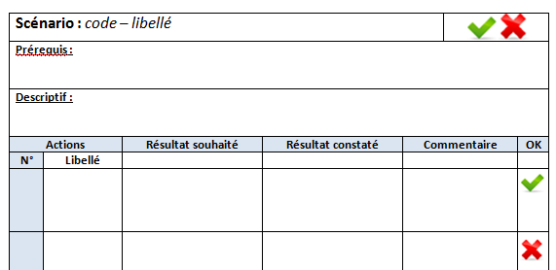
Structure d’un scénario

Slide 4
Liste des scénarios
Selon 3 familles :
Ergonomie : la forme de l’application doit respecter la charte graphique du SFD;
Navigation : les données affichées doivent correspondre aux données souhaitées;
Alimentation : les données doivent être mises à jour correctement;

Slide 5
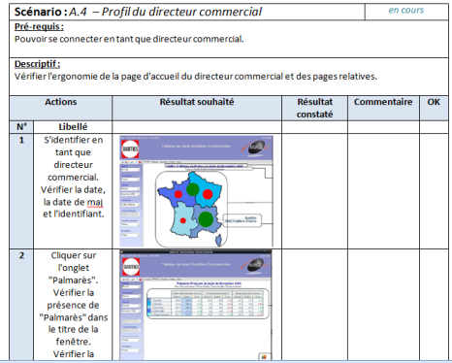
Création des scénarios
Ergonomie et Navigation : à partir du SFD
Alimentation :
à partir des cas d’utilisation
création de fichiers valides et non valides

Slide 6

Recettage
Tester l’ensemble de l’application à l’aide des scénarios (cahier de recettes).
Valider les scénarios ou noter les différences rencontrées.

Slide 7
Bilan des recettes
Les recettes impliquent :
Une lecture attentive et une bonne compréhension du SFD
Un travail rigoureux lors du recettage
Du temps
Le recettage doit se faire le plus tard possible
Une partie des remarques a permis de corriger certains points de l’application.

